Slide 1
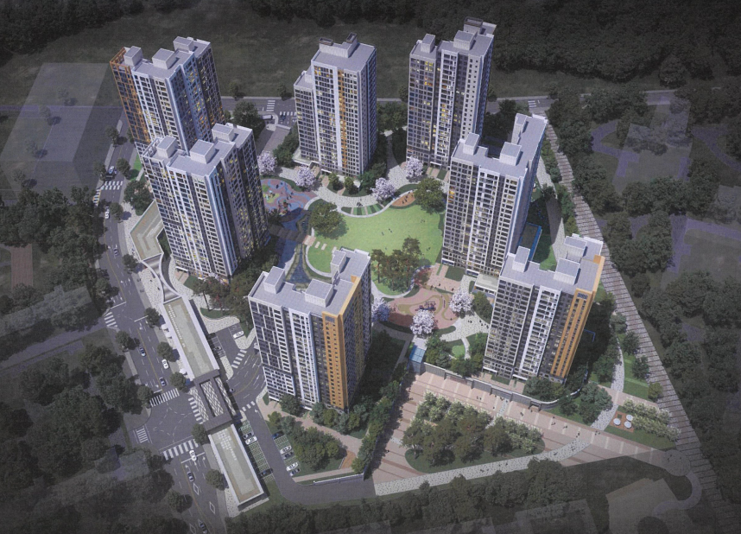

화재예방 특별안전교육
일광지구 4BL 민간참여 공공주택 건설사업

Slide 2
목 차
1. 화재 예방 교육 목적
2. 화재폭발사고 발생 현황
3. 건설현장 자재보관 실태
4. 가연성 자재 보관 및 취급관리
5. 소화기 사용방법
6. 주요 화재 및 폭발 사고 사례
7. 비상대피로
Notes:
현장에서 열심히 일하시는 근로자분을 위해 현장에서 자주 발생하는 재해의 유형을 사례와 함께 살펴보고 재해를 예방할수있도록 작업중에 지켜야할 작업안전수칙을 함께 알아가보도록 하겠습니다.

Slide 3
▶ 건설현장에서의 화재는 재산손실(돈), 시간손실(미래), 인명손실(생명)을 초래함
▶ 건설현장에는 수많은 가시설물과 건축자재가 사용되어지고 있으며 건축자재 중에는 스티로폼 ∙ 단열재 등 부피가 크고 가연성이 있는 자재가 다수 사용되고 있음
▶ 건물의 고층화, 조경공사 선 시공 등으로 지상 자재보관 장소가 부족하여 가연성 자재를 지하주차장에 보관 또는 저장함으로써 인근에서 각종 화기작업시 대형사고로 발전될 위험이 높음
▶ 따라서 화기작업 중 화재 발생 및 피해에 큰 영향을 미칠 수 있는 건축자재 등 가연성 자재 보관에 대한 가이드라인 마련이 필요함
1. 화재예방 교육 목적
Notes:
현장에서 열심히 일하시는 근로자분을 위해 현장에서 자주 발생하는 재해의 유형을 사례와 함께 살펴보고 재해를 예방할수있도록 작업중에 지켜야할 작업안전수칙을 함께 알아가보도록 하겠습니다.

Slide 4
2. 화재폭발사고 발생 현황
▶ 최근 5년간 건설현장 화재(2019~2023년_총3790건)
사망 : 56명, 부상 279명
▶ 부주의로 인한 화재는 주로 흡연, 우레탄 폼 작업, 고형알코올 사용 작업, 페인트(시너) 작업 등의 상황에서 발생
79건
400건
2958건
1805건
149건
296건
Notes:
현장에서 열심히 일하시는 근로자분을 위해 현장에서 자주 발생하는 재해의 유형을 사례와 함께 살펴보고 재해를 예방할수있도록 작업중에 지켜야할 작업안전수칙을 함께 알아가보도록 하겠습니다.

Slide 5
3. 건설현장 자재보관 실태
1) 건설현장 자재보관 특성
▶ 일반적으로 건설공사 초기단계는 자재 반입량이 적고 여유 공간이 충분하여 별도 자재 저장소 설치 등에 의한 자재보관이 용이하나, 지상층 골조공사가 진행되면서 지상 공간 부족, 마감재 품질 문제 등으로 지상층에 설치한 자재저장소 및 신규 반입되는 마감재 등이 대부분 실내공간으로 옮겨져 보관되어짐
▶ LPG 등 가연성 가스, 유류 등 인화성 액체의 경우 기성품의 위험물 저장소 설치가 비교적 용이하나, 스티로폼, 우레탄, 부직포 등 부피가 큰 자재의 경우 여유공간이 부족하고 우천 등으로 인한 품질 문제로 대부분 지하층 등 실내 공간에 보관하여 화재 위험이 높아짐
Notes:
현장에서 열심히 일하시는 근로자분을 위해 현장에서 자주 발생하는 재해의 유형을 사례와 함께 살펴보고 재해를 예방할수있도록 작업중에 지켜야할 작업안전수칙을 함께 알아가보도록 하겠습니다.

Slide 6
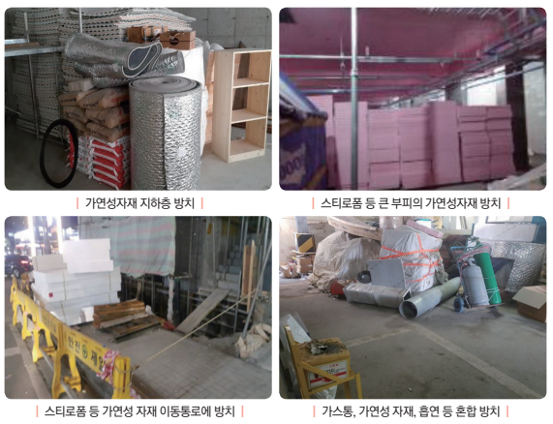
3. 건설현장 자재보관 실태
Notes:
현장에서 열심히 일하시는 근로자분을 위해 현장에서 자주 발생하는 재해의 유형을 사례와 함께 살펴보고 재해를 예방할수있도록 작업중에 지켜야할 작업안전수칙을 함께 알아가보도록 하겠습니다.

Slide 7
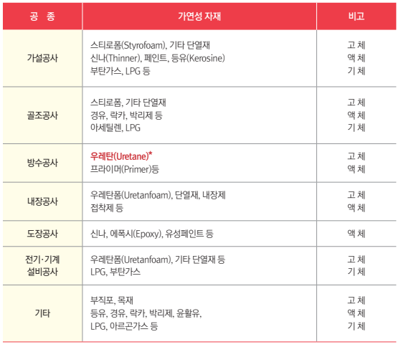
3. 건설현장 자재보관 실태
2) 공종별 가연성 자재 현황
▶건설현장에서 작업공종별 사용하는 주요 가연성 자재는 신나∙페인트∙경유, LPG 등 인화성 물질과 스티로폼∙우레탄 폼 등 가연성 물질이 주로 사용되고 있어 화재 발생 시 대형재해로 확산될 위험이 상존함
▶따라서 가연성 자재(합성수지 등)는 화기 위험이 없는 장소 또는 별도의 안전한 장소에 보관하여야 함
Notes:
현장에서 열심히 일하시는 근로자분을 위해 현장에서 자주 발생하는 재해의 유형을 사례와 함께 살펴보고 재해를 예방할수있도록 작업중에 지켜야할 작업안전수칙을 함께 알아가보도록 하겠습니다.

Slide 8
4. 가연성 자재 보관 및 취급관리 가이드
1) 일반원칙
▶ 위험물 보관과 관련된 안전조치는 위험물질(인화성 액체 ∙ 가스 ∙ 고체 등)은 작업장 외의 별도의 장소에 보관하고, 작업장 내부에는 작업에 필요한 양만 두어야 함
▶ 작업장 내 위험물질에 영향을 줄 수 있는 요소(점화원, 물리적 충격 등)와 격리하여 공정상 필요한 최소량만 작업장 내에 보관하고, 나머지는 작업장과 일정거리 떨어진 별도의 장소에 보관함으로써 화재 ∙ 폭발 및 누출사고를 사전에 예방할 수 있음
Notes:
현장에서 열심히 일하시는 근로자분을 위해 현장에서 자주 발생하는 재해의 유형을 사례와 함께 살펴보고 재해를 예방할수있도록 작업중에 지켜야할 작업안전수칙을 함께 알아가보도록 하겠습니다.

Slide 9
4. 가연성 자재 보관 및 취급관리 가이드
2) 가연성 자재 보관 가이드라인
▶ 현장 반입 시 고려 사항
- 가연성 물질 반입은 작업량 범위 내 최소 단위로 반입하여야 하며, 점화원과 격리된 곳에 보관 장소를 정할 것
- 작업량 범위는 ‘1일 사용량‘ 입고를 원칙으로 하되, 곤란할 경우 반드시 화기에 영향을 미치지 않는 장소를 확보하여 안전하게 보관 가능한 물량만 입고
Notes:
현장에서 열심히 일하시는 근로자분을 위해 현장에서 자주 발생하는 재해의 유형을 사례와 함께 살펴보고 재해를 예방할수있도록 작업중에 지켜야할 작업안전수칙을 함께 알아가보도록 하겠습니다.

Slide 10
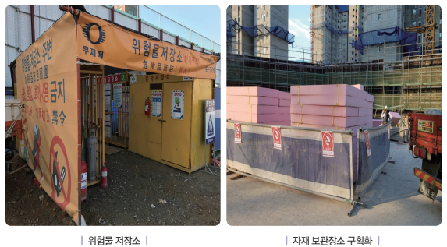
4. 가연성 자재 보관 및 취급관리 가이드
2) 가연성 자재 보관 가이드라인
▶ 현장 내 가연성 자재 보관시 안전대책
- 현장내 가연성물질은 옥외 환기가 충분한 장소에 별도의 저장소를 설치하여 보관
Notes:
현장에서 열심히 일하시는 근로자분을 위해 현장에서 자주 발생하는 재해의 유형을 사례와 함께 살펴보고 재해를 예방할수있도록 작업중에 지켜야할 작업안전수칙을 함께 알아가보도록 하겠습니다.

Slide 11
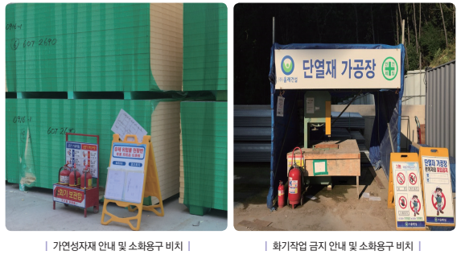
4. 가연성 자재 보관 및 취급관리 가이드
2) 가연성 자재 보관 가이드라인
▶ 현장 내 가연성 자재 보관시 안전대책
- 단열재, 우레탄폼, 내장재 등 부피가 큰 자재로 별도의 저장소 보관이 어려운 경우, 지상층의 별도 구획화된 장소에 화기작업 금지 안내 및 소화용구 비치보관
Notes:
현장에서 열심히 일하시는 근로자분을 위해 현장에서 자주 발생하는 재해의 유형을 사례와 함께 살펴보고 재해를 예방할수있도록 작업중에 지켜야할 작업안전수칙을 함께 알아가보도록 하겠습니다.

Slide 12
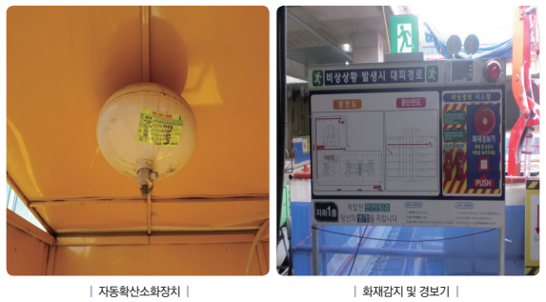
4. 가연성 자재 보관 및 취급관리 가이드
2) 가연성 자재 보관 가이드라인
▶ 현장 내 가연성 자재 보관시 안전대책
- 가연성 자재는 지상층에 보관하는 것이 원칙이나, 부득이하게 지하 또는 밀폐된 옥내 장소에 보관하여야 할 경우 인근에서 화기작업을 금하고, 화재확산을 지연시킬 수 있는 불연재질의 (임시)방호벽을 설치하여 구획화된 장소에 화재감지 및 경보기와 자동확산소화장치를 설치하여 보관
Notes:
현장에서 열심히 일하시는 근로자분을 위해 현장에서 자주 발생하는 재해의 유형을 사례와 함께 살펴보고 재해를 예방할수있도록 작업중에 지켜야할 작업안전수칙을 함께 알아가보도록 하겠습니다.

Slide 13
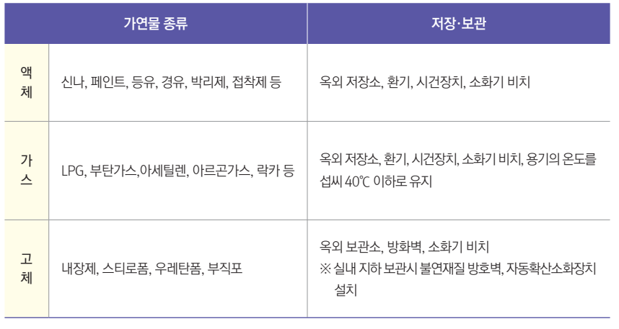
4. 가연성 자재 보관 및 취급관리 가이드
◆ 가연성 자재 종류별 보관 기준
Notes:
현장에서 열심히 일하시는 근로자분을 위해 현장에서 자주 발생하는 재해의 유형을 사례와 함께 살펴보고 재해를 예방할수있도록 작업중에 지켜야할 작업안전수칙을 함께 알아가보도록 하겠습니다.

Slide 14
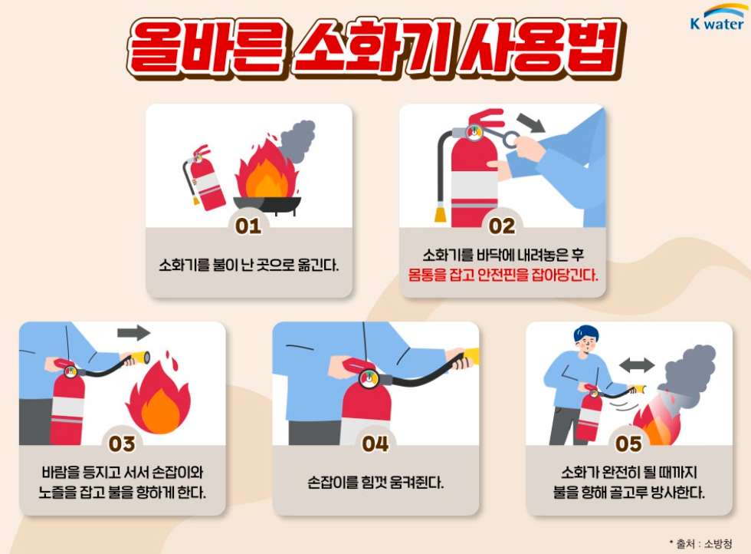
5. 소화기 사용방법
Notes:
현장에서 열심히 일하시는 근로자분을 위해 현장에서 자주 발생하는 재해의 유형을 사례와 함께 살펴보고 재해를 예방할수있도록 작업중에 지켜야할 작업안전수칙을 함께 알아가보도록 하겠습니다.

Slide 15
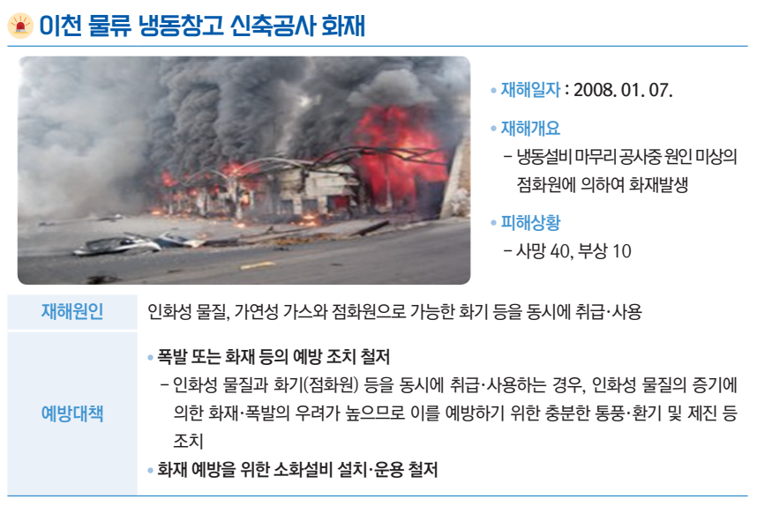
6. 주요 화재∙폭발 사고사례
Notes:
현장에서 열심히 일하시는 근로자분을 위해 현장에서 자주 발생하는 재해의 유형을 사례와 함께 살펴보고 재해를 예방할수있도록 작업중에 지켜야할 작업안전수칙을 함께 알아가보도록 하겠습니다.

Slide 16
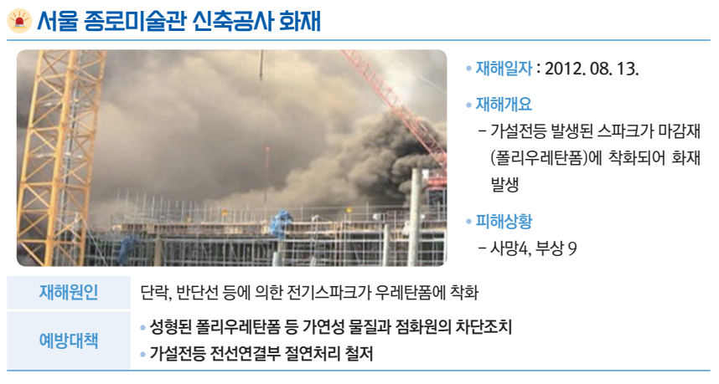
6. 주요 화재∙폭발 사고사례
Notes:
현장에서 열심히 일하시는 근로자분을 위해 현장에서 자주 발생하는 재해의 유형을 사례와 함께 살펴보고 재해를 예방할수있도록 작업중에 지켜야할 작업안전수칙을 함께 알아가보도록 하겠습니다.

Slide 17
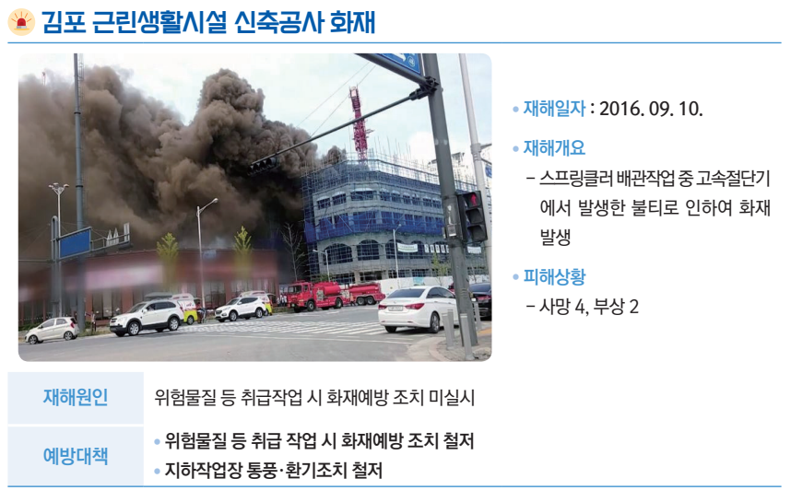
6. 주요 화재∙폭발 사고사례
Notes:
현장에서 열심히 일하시는 근로자분을 위해 현장에서 자주 발생하는 재해의 유형을 사례와 함께 살펴보고 재해를 예방할수있도록 작업중에 지켜야할 작업안전수칙을 함께 알아가보도록 하겠습니다.

Slide 18
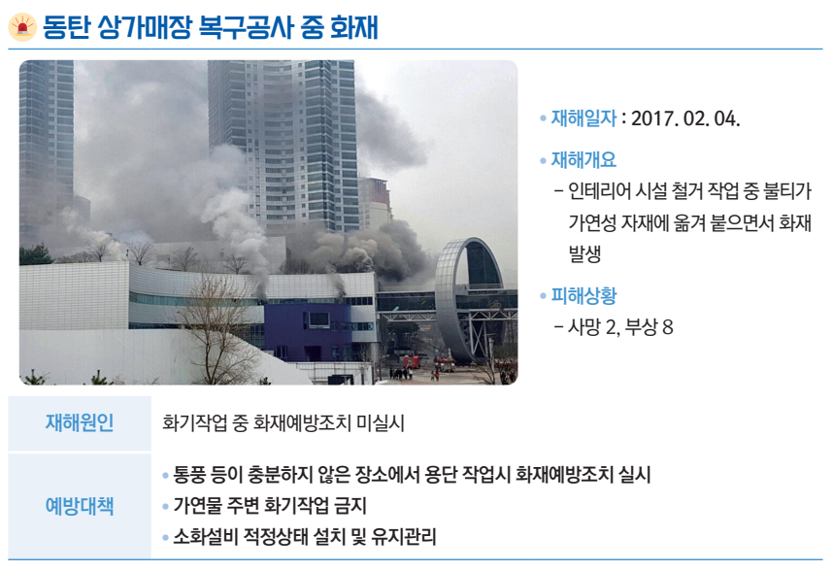
6. 주요 화재∙폭발 사고사례
Notes:
현장에서 열심히 일하시는 근로자분을 위해 현장에서 자주 발생하는 재해의 유형을 사례와 함께 살펴보고 재해를 예방할수있도록 작업중에 지켜야할 작업안전수칙을 함께 알아가보도록 하겠습니다.

Slide 19
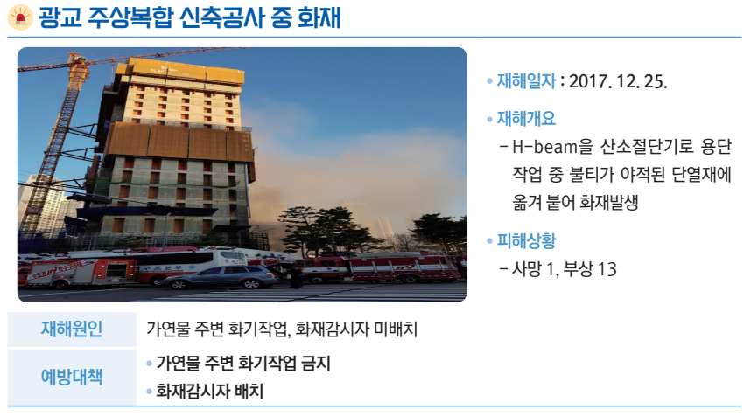
6. 주요 화재∙폭발 사고사례
Notes:
현장에서 열심히 일하시는 근로자분을 위해 현장에서 자주 발생하는 재해의 유형을 사례와 함께 살펴보고 재해를 예방할수있도록 작업중에 지켜야할 작업안전수칙을 함께 알아가보도록 하겠습니다.

Slide 20
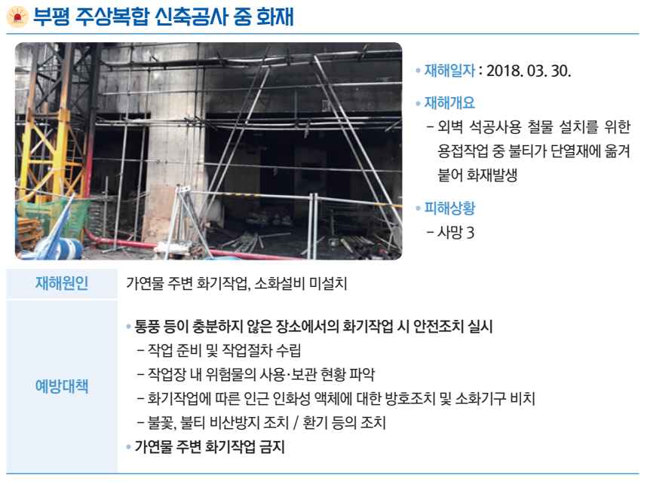
6. 주요 화재∙폭발 사고사례
Notes:
현장에서 열심히 일하시는 근로자분을 위해 현장에서 자주 발생하는 재해의 유형을 사례와 함께 살펴보고 재해를 예방할수있도록 작업중에 지켜야할 작업안전수칙을 함께 알아가보도록 하겠습니다.

Slide 21
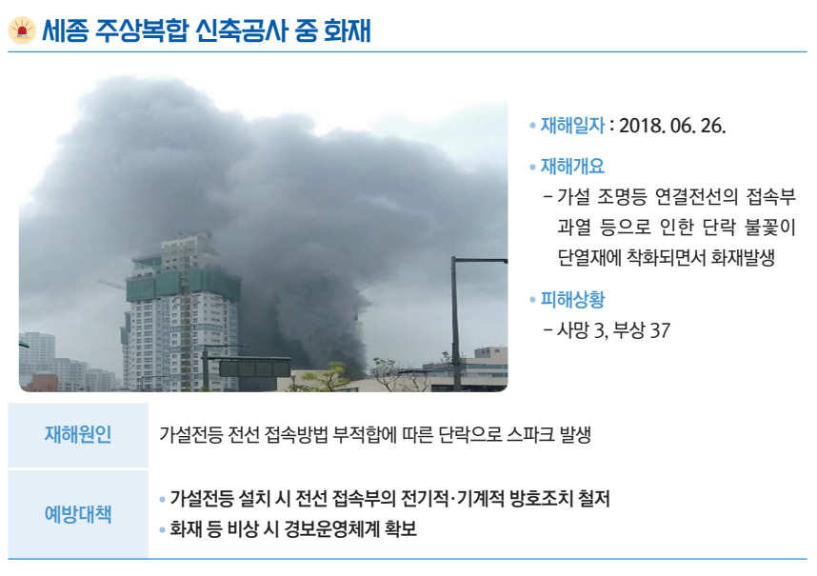
6. 주요 화재∙폭발 사고사례
Notes:
현장에서 열심히 일하시는 근로자분을 위해 현장에서 자주 발생하는 재해의 유형을 사례와 함께 살펴보고 재해를 예방할수있도록 작업중에 지켜야할 작업안전수칙을 함께 알아가보도록 하겠습니다.

Slide 22
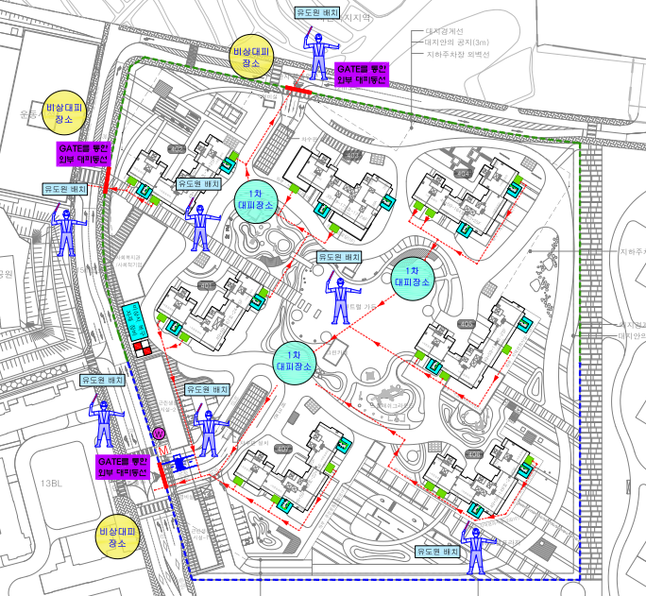
7. 비상대피로
402동
403동
404동
401동
405동
407동
406동
Notes:
현장에서 열심히 일하시는 근로자분을 위해 현장에서 자주 발생하는 재해의 유형을 사례와 함께 살펴보고 재해를 예방할수있도록 작업중에 지켜야할 작업안전수칙을 함께 알아가보도록 하겠습니다.

Slide 23
*. 현장 내 화재위험 요소
▶ 용접 ∙ 용단 작업 시 불티 비산으로 인한 화재
(안전대책) - 작업 전 주변 가연성 물질 격리조치
- 불티방지커버 및 불티방지포 설치
- 소화기 비치
- 화재감시자 배치 등
▶ 흡연시 불똥으로 인한 화재
(안전대책) - 지정된 장소에서의 흡연 (타장소에서 적발 시 퇴출 조치)
- 담배를 끌때는 불씨 확인 철저 등
▶ 가설사무실 전열기구 사용시 화재
(안전대책) - 품질인증 받은 전열기만 사용
- 가연성 물질과 충분한 거리를 두고 사용
- 전선상태, 과열 여부 등을 정기적으로 점검 필요 등
Notes:
현장에서 열심히 일하시는 근로자분을 위해 현장에서 자주 발생하는 재해의 유형을 사례와 함께 살펴보고 재해를 예방할수있도록 작업중에 지켜야할 작업안전수칙을 함께 알아가보도록 하겠습니다.

